Slide 1
Caliburn.Micro

Slide 2
Agenda
Einführung in Caliburn.Micro
Actions
Screen-Lifecycle
UI-Komposition
EventAggregator
Module/Regions

Slide 3
Kurze Historie
Lehnt sich an das Caliburn Projekt
  http://www.caliburnproject.org/
Entwickelt von Rob Einsenberg
  @EisenbergEffect, http://devlicio.us/blogs/rob_eisenberg/
Entstand nach dem Vortrag auf der MIX10 „Build your own MVVM Framework“ von Rob Einsenberg
Aktuelle Version ist 1.5.2 (Juni 2013)
Ist frei auf der Codeplex zu erhalten
  http://caliburnmicro.codeplex.com

Slide 4
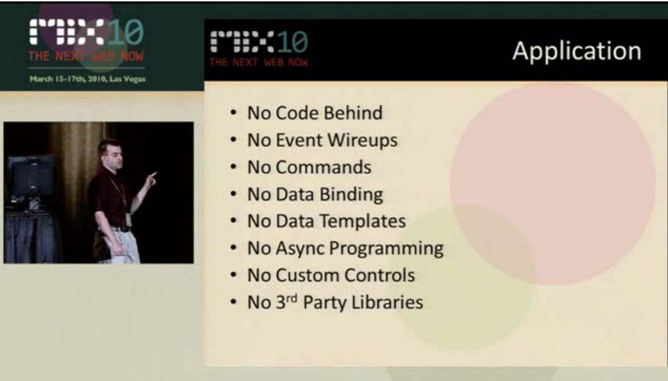
MIX 10
Quelle: http://channel9.msdn.com/Events/MIX/MIX10/EX15

Slide 5
Was ist Caliburn.Micro?
Ist ein Opensource Framework für WPF
Vereinfacht die Arbeit mit WPF und MVVM
Ist ein reines UI-Framework
Unterstützt auch Silverlight, WP7 und WinRT/Metro
 | WinForms | WPF | WPF + CM
Grafishe Möglichkeiten |  | • | •
Binding Support |  | • | •
Einfache Click-Events | • |  | •
Einfache MDI-Formulare | • |  | •

Slide 6
Vorteile
Bietet „Entwicklungs-Komfort“
  Automatische Property-, Command und View/ViewModel-Bindings
  Screen Lifecyle (GuardClose)
  UI-Composition via Conductoren (ähnlich wie LEGO®-Bausteine)
  Wichtige Hilfsklassen, die bei der Täglichen Arbeit (fast) immer gebraucht werden (z.B.: WindowManager, EventAggregtor, Coroutines)
Umsetzung ist nach Clean Code Standards (EAP)
Quellcode ist offen
Ist Dokumentiert
  Neue Entwickler können sich einlesen
  Unternehmen muss sein Framework nicht selbst dokumentieren
ViewModels sind testbar
Framework besteht aus wenigen KB (ca. 400 kb und 50 Files, Stand Juni 2013)
Fazit: Vereinfacht die Arbeit mit WPF (MVVM)

Slide 7
Basics
Convention over Configuration
  View- & ViewModel-Binding
  Property- & Command Binding
Bootstrapper initialisiert die Shell beim Start der Applikation
Demo 01 Initialization

Slide 8
Actions
1. Möglichkeit: Convention
2. Möglichkeit: Message.Attach
  Vordefinierte Parameter-Variablen
    $eventArgs
    $dataContext
    $source
    $view
    $executionContext
    $this
Implementiert automatisch Commands
Demo 02 Actions + 03 ActionParameters

Slide 9
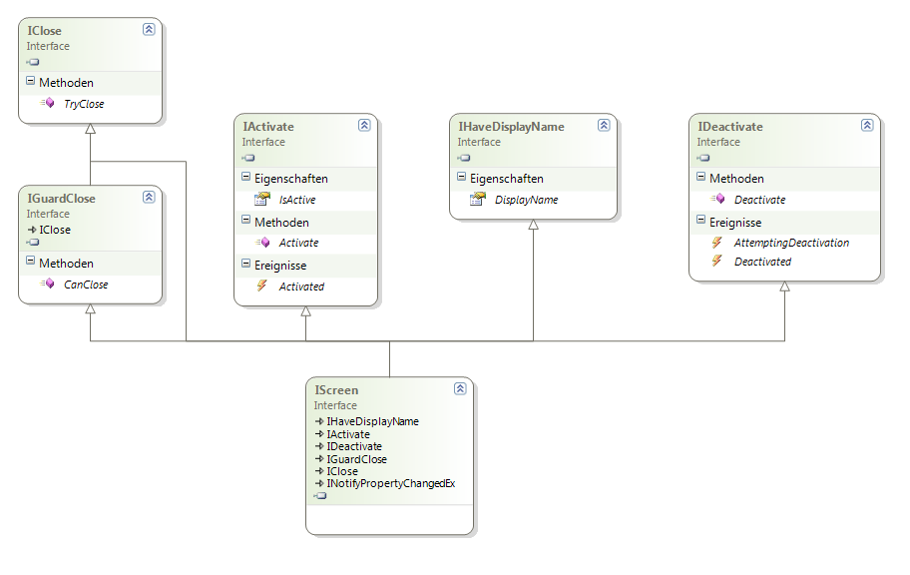
Screen-Lifecyle

Slide 10
UI-Komposition
Screen = Inhalt, das angezeigt wird (hat Lifecycle)
Conductor = Verwaltet Screens
Screen-Komposition mit (T ist in den meisten Fällen Screen)
  Conductor<T> (ActiveItem)
  Conductor<T>.Collection.OneActive (Items)
  Conductor<T>.Collection.AllActive (Items)
ViewModel wird abgeleitet von:
  Screen, falls Screen-Lifecycle notwendig ist.
    Screen ist von PropertyChangedBase abgeleitet
  Conductor<T>, falls UI-Komposition mit einem aktiven Fenster.
  Conductor<T>.Collection.OneActive oder Conductor<T>.Collection.AllActive, falls UI-Komposition mit mehreren Fenstern
  PropertyChangedBase, falls kein Screen-Lifecycle notwendig ist
Demo 04 SimpleNavigation + 05 SimpleMDI

Slide 11
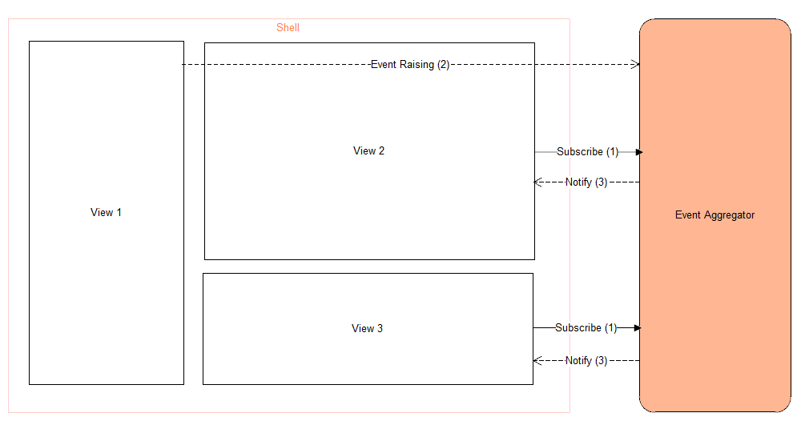
Event Aggregator
Sendet Nachrichten (entspricht einer Action) zwischen unterschiedlichen UI-Komponenten.
Demo 06 EventAggregator

Slide 12
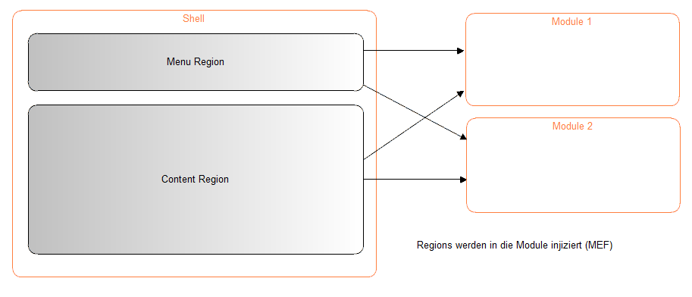
Module/Regions
Vorteile
  Applikation wird in kleinere Teile zerlegt
    Fehleranfälligkeit der Software wird weniger
    Module können in verschiedenen Applikationen wieder verwendet
  Shell kennt die Module nicht und Umgekehrt
    Shell kann angepasst werden ohne dass eine Anpasung der Module notwendig ist.
  Regions:
    Shell wird in Bereiche Aufgeteilt, die als ganzes verschoben werden können.
    https://github.com/lukebuehler/Caliburn-Composite-Prototype
Demo 07 Caliburn-Composite-Final

